Slide 1

PREDICCIONES DE PRECIOS DE JUGADORES EN EL FUTBOL

Slide 2
¿Cuáles son los parámetros más importantes para determinar el precio de un jugador?

Slide 3
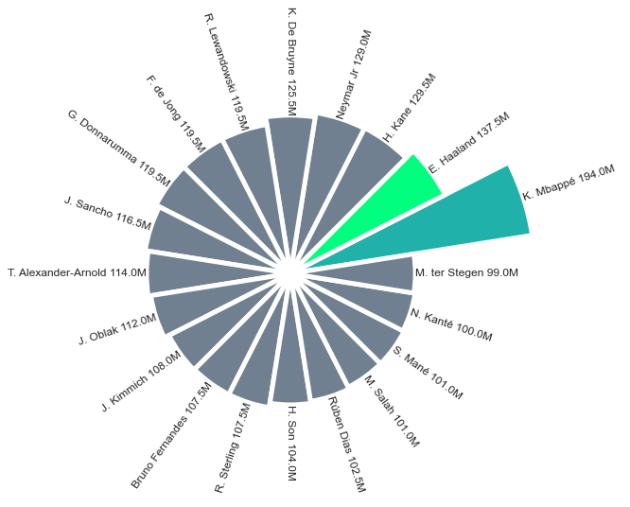


Top 20: Jugadores con mayor precio
Mbappe
22 años
242 partidos en la Ligue 1
0.7:1 G/P
Haaland
21 años
94 partidos en la Bundesliga
1:1 G/P

Slide 4
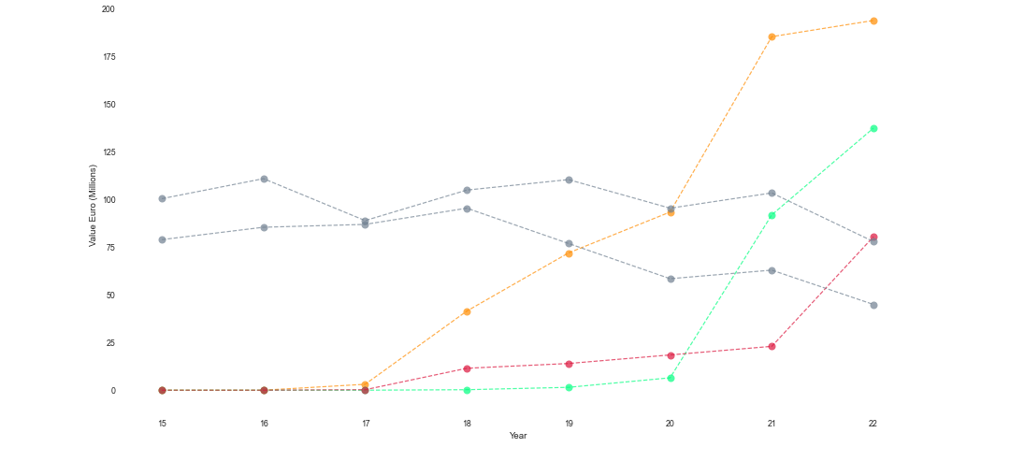



Variación de Precios
194MЄ
Mbappe
137MЄ
Haaland
Messi
81MЄ
Chiesa
Cristiano
353%

Slide 5



¿QUE ASPECTOS HAN PROBOCADO EL AUMENTO DE PRECIO DE CHIESA?
Fichaje
Juventus
Aumento Potencial
Fama

Slide 6
Proceso de obtención de resultados

Slide 7
Proceso Desarrollado
Distribución exponencial de los precios
Regresión lineal de LASSO
Histograma de errores
1
3
5
Extacción y limpieza de datos
0
2
4
6
Correlaciones
Proceso iterativo de regresión lineal (P-value)
R2=0.94
Se obtuvieron los porcentajes de la variación del precio

Slide 8
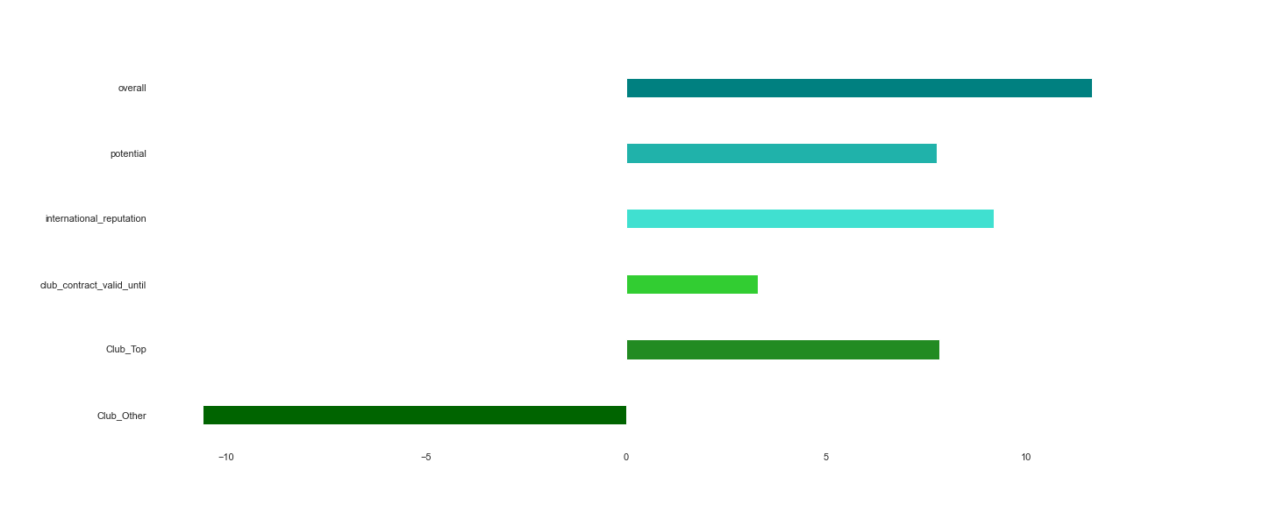
Resultados: Porcentaje de Aumento del Precio
-
+
Desempeño General
12%
Potencial
8%
Reputación Internacional
9%
Años de Contrato
3%
Club Top 10
8%
-11%
Club fuera de las 5 Grandes Ligas

Slide 9

Recomendaciones Futuras
Regresión No-Lineal
Realizar las predicciones de los precios a través de otro tipo de regresión donde no sea necesario la transformación logarítmica.
Buscar Datos Reales
Como goles, asistencias, minutos, intercepciones, faltas, entre otros.

Slide 10
GRACIAS POR SU ATENCIÓN!

Slide 11
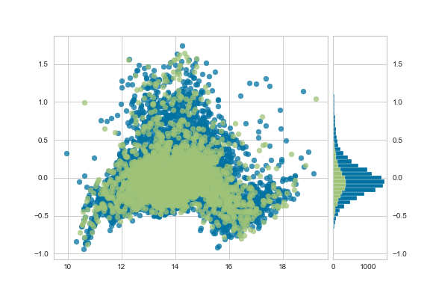
Distribucion de los Residuos

Slide 12
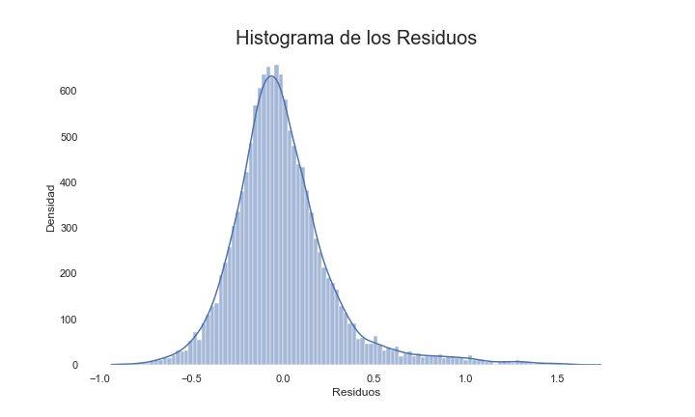
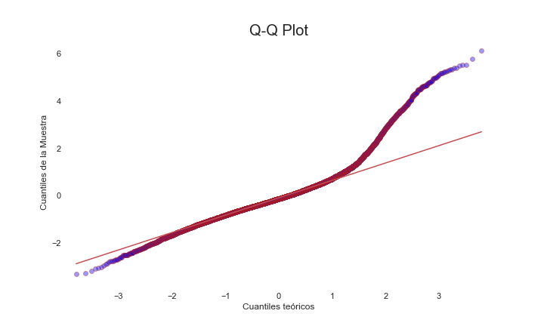
Histograma y Q-Q Plot

